Slide 1

Programová centra
Tisková konference
projekt Zpátky do života

Slide 2
Nové pracoviště – programové centrum
poskytuje resocializační programy klientům Probační a mediační služby
Co je to resocializační program?
intenzivní práce s klientem, která má za cíl
pomoci s jeho začleněním zpět do společnosti
snížit rizika recidivy u klienta
pomoci se zvládáním rizikových situací
motivovat a podpořit

Slide 3
Programová centra
1. ledna 2021 vznikla 4 programová centra
v Českých Budějovicích pro Jihočeský kraj
v Chebu a Sokolově pro Západočeský kraj
ve Frýdku-Místku a Olomouci pro Severomoravský kraj
v Mostě pro Severočeský kraj
od 1. ledna 2022 vznikne programové centrum v Praze

Slide 4
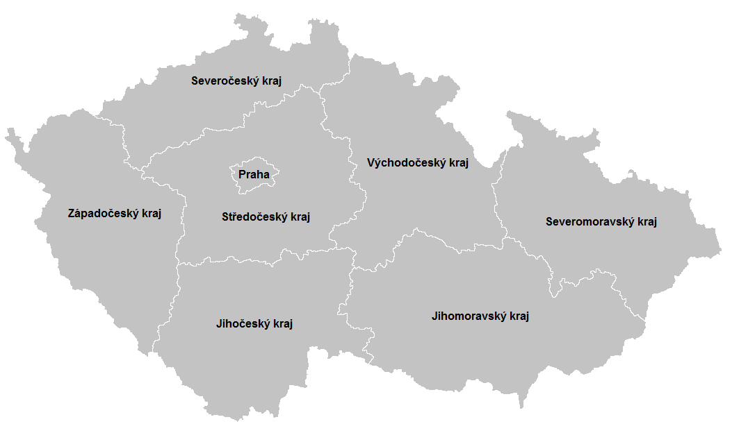
Most
Sokolov
Cheb
Olomouc
Frýdek-Místek
České Budějovice

Slide 5
Proč Služba přistoupila ke zřízení nového typu pracovišť?
Jedním z cílů Probační a mediační služby je zajistit bezpečný a kvalitní proces návratu pachatelů trestné činnosti do společnosti – zajistit možnosti pro úspěšnou resocializaci.
Výzvy v této oblasti:
Vysoký počet vězeňské populace a vysoká recidiva pachatelů
Efektivní využívání alternativních trestů a potřeba individuální práce s klientem
Nedostatečný počet resocializačních programů pro osoby vykonávající alternativní tresty a kolísání jejich dostupnosti (místně, kapacitně)
Zřízení programových center zaměřených speciálně na poskytování resocializačních programů

Slide 6
Proč Služba přistoupila ke zřízení nového typu pracovišť?
Naplňování Koncepce rozvoje probace a mediace do roku 2025 – odklonění pachatele od kriminální kariéry a jeho integrování do života společnosti.
Klient, který si je vědom rizik vlastního chování, který rozumí příčinám své vlastní kriminality, učí se s nimi pracovat a zvládat je, je zároveň také člověkem, který hledá své místo ve společnosti ve formě společností akceptovaných modelů chování a nikoli mimo ně.
Dostupnost programů, univerzálnost využití
Doplnění sítě neziskových organizací

Slide 7
Spojení práce Probační a mediační služby a poskytování programů
efektivní využití zdrojů instituce - využíváme stávající strukturu středisek, zázemí
dobrá komunikace mezi probačními úředníky a programovými centry v rámci organizace
dobré vztahy se soudci a státními zástupci

Slide 8
Jaké programy nabízíme?
Punkt rodina (mládež)
podpora žádoucích způsobů chování a změna postojů a hodnocení, intenzivní zapojení rodiny klienta
Vnímám i Tebe (dospělí)
snaha o zvýšení odpovědnosti pachatelů vůči obětem trestné činnosti, dopady trestné činnosti, řešení a náprava, rozvoj empatie
Program pro řidiče (dospělí)
usměrňování rizikového chování osob, které byly odsouzeny za trestné činy spáchané v dopravě
Restart (mládež a mladí dospělí – závažná násilná trestná činnosti)
snaha rozpoznat rizikovou situaci, schopnosti zvládat zátěž nerizikovým způsobem

Slide 9
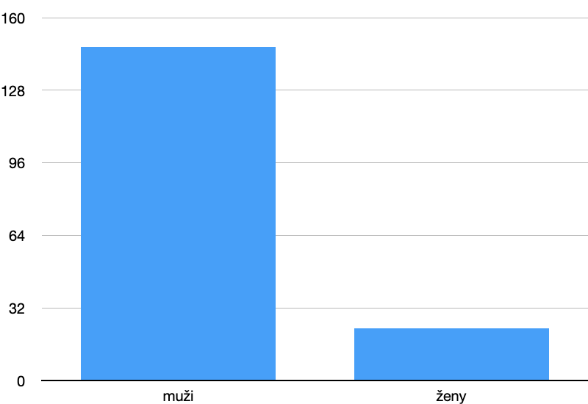
Celkový počet klientů
muži | 147 | 86 %
ženy | 23 | 14 %
 | 170

Slide 10
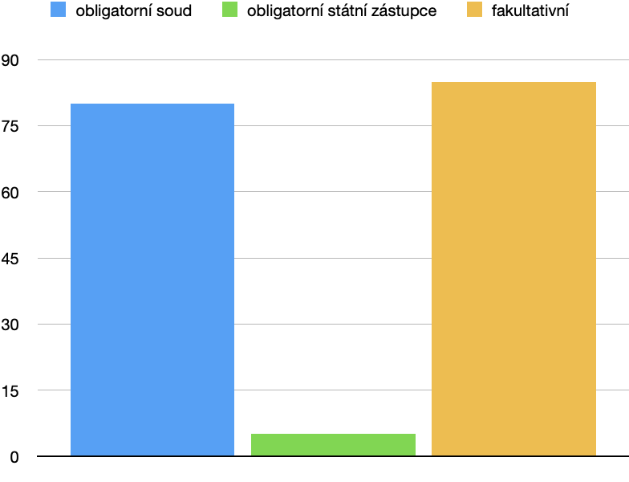
Způsob uložení programů
obligatorní soud | 80 | 47 %
obligatorní státní zástupce | 5 | 3 %
fakultativní | 85 | 50 %

Slide 11
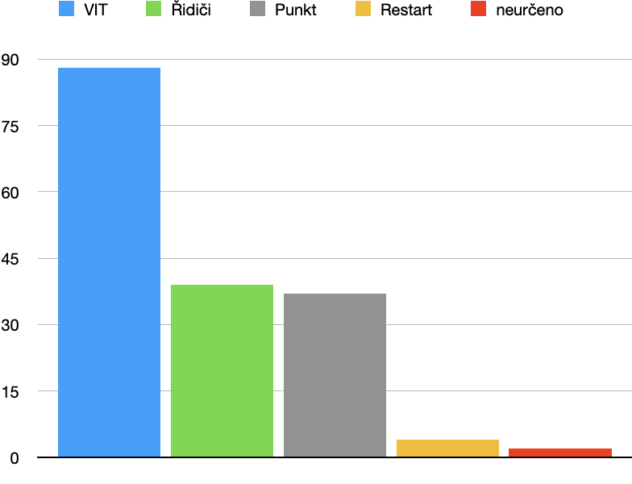
Programy
VIT | 88 | 52 %
Řidiči | 39 | 23 %
Punkt | 37 | 22 %
Restart | 4 | 2 %
neurčeno | 2 | 1 %

Slide 12
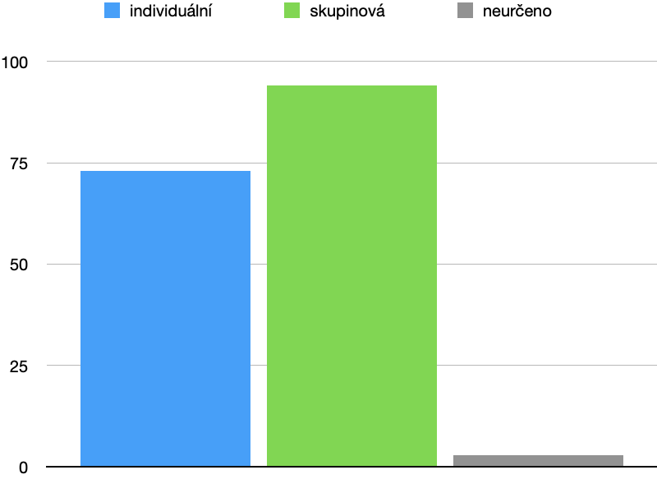
Forma programu
individuální | 73 | 43 %
skupinová | 94 | 55 %
neurčeno | 3 | 2 %

Slide 13
Programová centra – součást projektu Zpátky do života
Projekt realizovaný Probační a mediační službou – 2020-2024
Dvě hlavní aktivity – zřízení programových center a probačního domu
Finančně podpořen Norskými fondy 2014-2021
grant ve výši 57 885 000 Kč
Navázána spolupráce s Norskou nápravnou službou.

Slide 14
Co nového přináší působení lektora do případové práce?
Rozšiřuje možnosti působení na klienta v rámci probace
Práce s klientem je intenzivní, koncentrovaná do menšího časového úseku (do 3-4 měsíců)
Vytváří příležitosti pro klienta využívat vlastní zdroje a zdroje skupiny
Využívá škálu specifických technik a metod práce se skupinou
Disponuje větším prostorem pro projednávání životních témat klienta do větší hloubky
Využívá potenciálu skupiny a skupinové práce

Slide 15
Děkujeme za pozornost
Kontakt:

